Slide 1
Circulaire economie
Consumptie
Les 5.

Slide 2
Vandaag
Periode overzicht
Vorige week
Inhoud van vandaag
Reduce: Minimalisme en duurzaam ontwerp
Afsluiten en vooruitkijken

Slide 3
1. Periode overzicht
Week | Onderwerp
1. | Introductie week
2. | Introductie circulaire economie
3. | Geschiedenis van de mensheid en toename consumptie
4. | Schaarste en natuurlijke bronnen
5. | Reduce: Minimalisme en duurzaam ontwerp
6. | Reuse: Hergebruiken en reparaties
7. | Recycle: Afvalmanagement en grondstoffencyclus
8. | Hernieuwbare energie en systeemdenken
9. | Herhaling | extra activiteit Reuse, reduce en recycling in de praktijk.
10. | Kennistoets

Slide 4
Reduce, reuse of recycle?

Slide 5
Reduce, reuse of recycle?

Slide 6
2. Vorige week
Verminderen van consumptie
Het belang van een duurzaam ontwerp en productie
R-strategie en voorbeelden van Reduce, reuse en recycle
Notes:
Schaarste is een economisch begrip, het betekend dat er niet veel van is. Dit hoeft niet te betekenen dat er weinig van is, want dit kan plaats afhankelijk zijn.
Over het algemeen betekend het dat niet iedereen in zijn behoeft kan voldoen.
Bijvoorbeeld: Zonlicht in koud noordelijk gelegen land, of regen in de Sahara woestijn.
Natuurlijke hulpbronnen zijn alle in de natuur aanwezige stoffen en energiebronnen die van economisch nut kunnen zijn.
De natuurlijke hulpbronnen worden verdeeld in twee hoofdgroepen: Hernieuwbare en niet-hernieuwbare hulpbronnen

Slide 7
Reduce
Reduce of rethink
het verminderen of anders gebruik maken van producten. Dit start al aan het begin van het industriële proces. Bijvoorbeeld door ‘nieuw’ plastic te maken van biologisch materiaal

Slide 8
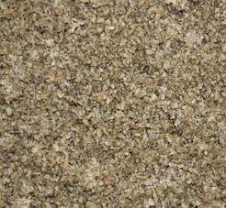
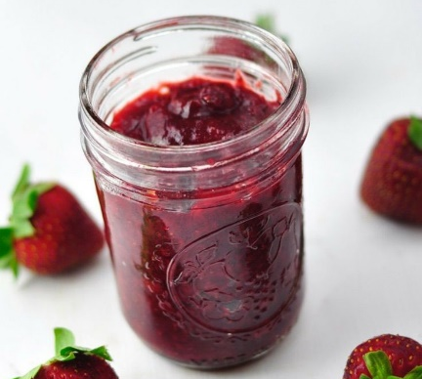
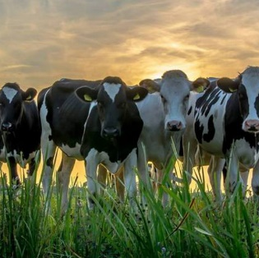
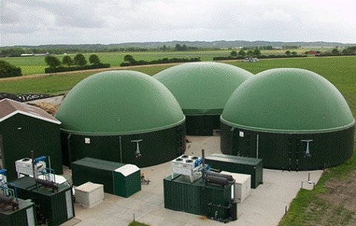
Voorbeeld: Suikerbiet
Cellulose
Pectine
Suiker
Bietpulp
Suikerbiet
Veevoer
Notes:
Van suikerbiet wordt suiker gemaakt. Na dit proces blijft er bietenpulp over. Dit is voer voor vee maar dit residu bevat ook
Cellulose -> bioplastic en Pectine -> verdikkingsmiddel (jam)

Slide 9
3. Inhoud van vandaag
De R-strategie onthouden, begrijpen en toepassen
De waarde van hergebruik en reparatie in de circulaire economie

Slide 10
4. De R-strategie
Als je de R-strategie wilt toepassen, doe het goed en zorg dat je waarde toevoegt en niet iets minder duurzaam maakt.

Slide 11
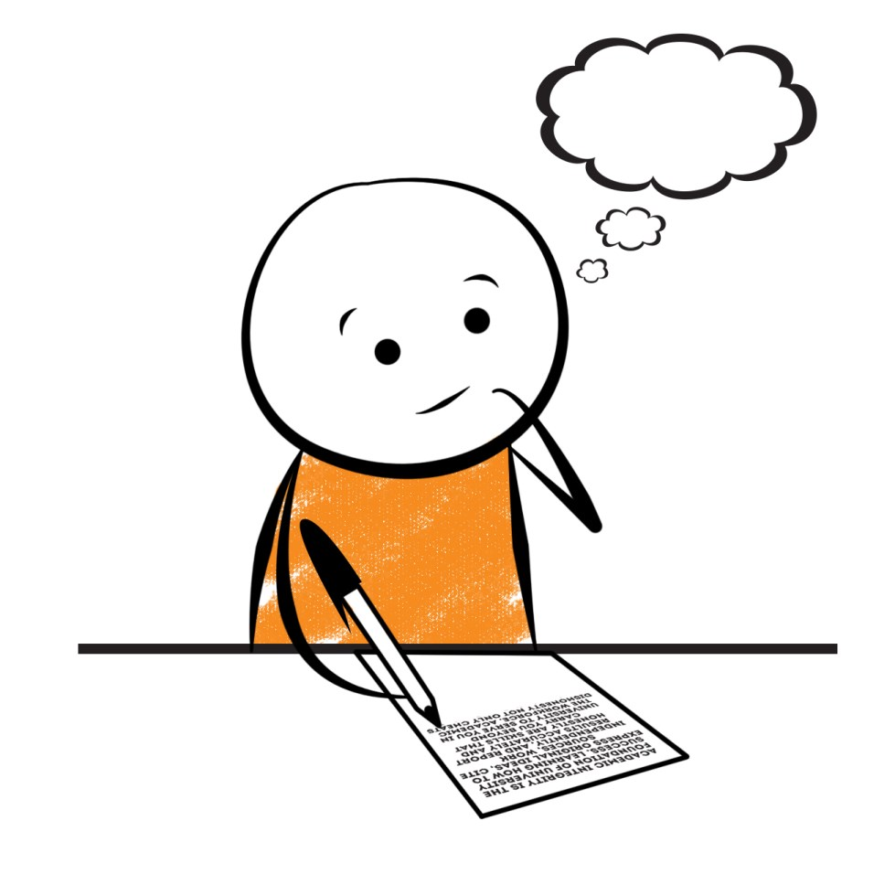
Opdracht
Hoe: Tweetallen
Hulp: Elkaar, docent(en)
Uitkomst: Toffe voorbeelden die je kan gebruiken in je bij het verhalencafé en een extra voor de volgende periode.
Tijd: 15 min
Klaar: Elkaar voorzien van feedback van ‘t tussen product
Wat: Bedenk zoveel mogelijk verschillende manieren om het product te Reuse.
Tips: Denk aan reduce, re-use en recycle; De eerste R bestaat eigenlijk uit meerdere R-en: Reduce en Rethink

Slide 12
Terugkoppeling

Slide 13
Opdracht
Extra uitdaging!
Hoe: Tweetallen
Hulp: Elkaar, docent(en)
Uitkomst: Toffe voorbeelden die je kan gebruiken in je bij het verhalencafé en een extra voor de volgende periode.
Tijd: 15 min
Klaar: Elkaar voorzien van feedback van ‘t tussen product
Wat: Jullie hebben een aantal alternatieve bedacht. Werk er één uit tot een concreet plan.
Maak daarbij een korte presentatie van jullie idee. (presenteren kan op vele manieren)
Tip: Denk aan reduce, re-use en recycle; in een circulaire economie voegen we waarde toe aan producten het moet dus van betekenis zijn.
Jullie bedachten een nieuwe bestemming voor de oude prullenbak. Nu draait de circulaire economie om waarde toevoegen.
Wat: Bedenk mogelijkheden die nog meer waarde toevoegen aan jullie product.
Tip: Waarde betekend meer dan geld, waarde zit ook in kennis of cultuur. Het gaat dus om waarde in de breedste zin van het woord.

Slide 14
R-ladder – strategieën
Reduce (R1 en R2) Bovenaan de ladder staat het verminderen van consumptive en productie en het slimmer gebruik maken van producten.
Re-use (R3 en R4) In het midden staat levensduur van producten en onderdelen verlengen.
Recycle (R5 en R6) Onderaan staat het nuttig toepassen van materialen, die anders gestort zouden worden.
Notes:
Refuse (afwijzen): Dit betekent dat je afstand doet van producten of materialen die je eigenlijk niet nodig hebt. Bijvoorbeeld, je kunt besluiten om geen plastic boodschappentassen meer te gebruiken en in plaats daarvan een herbruikbare tas mee te nemen1.
Rethink (heroverwegen): Dit houdt in dat je een product overbodig maakt door van zijn functie af te zien, of die met een radicaal ander product te leveren. Een voorbeeld hiervan is het delen van auto’s in plaats van het bezitten van een eigen auto1.
Reduce (verminderen): Dit gaat over het efficiënter gebruiken van grondstoffen door minder grondstoffenverbruik tijdens de productie en het gebruik van producten1.
Re-use (hergebruiken): Dit betekent het hergebruik van een nog goed product, in dezelfde functie door een andere gebruiker1.
Repair (repareren): Dit gaat over het repareren en onderhouden van een kapot product voor gebruik in zijn oude functie1. Een voorbeeld hiervan is het repareren van een lekke fietsband in plaats van deze te vervangen1.
Refurbish (opknappen): Dit gaat over het opknappen en/of moderniseren van een oud product1. Een voorbeeld hiervan is het opknappen van oude meubels om ze een nieuw leven te geven1.
Remanufacture (reviseren): Dit gaat over het maken van nieuwe producten uit oude producten1. Een voorbeeld hiervan is het reviseren van oude printers, koffiemachines en koelunits voor de horeca2.
Repurpose (herbestemmen): Dit gaat over het gebruik van onderdelen van afgedankte producten in nieuwe producten met dezelfde of andere functie1. Een voorbeeld hiervan is het gebruik van oude autobanden om speeltoestellen voor kinderen te maken3.
Recycling: Dit gaat over het verwerken van materialen tot grondstoffen met dezelfde (hoogwaardige) of mindere (laagwaardige) kwaliteit dan de oorspronkelijke grondstof1.
Recover (terugwinnen): Dit gaat over het verbranden van materialen met energieterugwinning1.

Slide 15
Waardecreatie
Meervoudige waardecreatie is een strategie waarbij je op zoveel mogelijk gebieden waarde toevoeg zonder dat dit te kosten gaat van een andere waarde.
Hierbij gaan we uit van zes waardes.

Slide 16
De 3’R’s
De R-strategie, een makkelijke tool om circulair te worden.
Volgorde is belangrijk
Probeer zo min mogelijk te gebruiken. Denk aan water, energie etc
Als we het moeten gebruiken, kijk of het herbruikbaar is. Extreem: badwater voor wasmachine
Als we het niet kunnen hergebruiken, gebruik dan de grondstoffen opnieuw om te produceren.

Slide 17
5. Afsluiten en vooruitkijken
De waarde van hergebruik en reparatie in de circulaire economie

